Slide 1



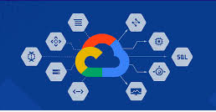


Presentación
Pipeline utilizando la API de Spaceflight News para el Análisis de Tendencias en la Industria Espacial
Título: "ETL y Análisis de Noticias en Google Cloud Platform"
Juan Carlos Cortes Mendez
Colombia-Bogotá-Febrero 2025

Slide 2


Objetivo principal:
"Automatizar la ingesta, transformación,depuración y análisis de noticias usando Google Cloud Plataform“
✅ Beneficios esperados:
Mayor eficiencia en el procesamiento de datos
"Este proyecto busca extraer datos de la API de Spaceflight News, procesarlos con Spark en Dataproc y analizarlos en BigQuery, proporcionando insights sobre tendencias en noticias científicas."

Slide 3

Tabla de contenido
Arquitectura del Pipeline
Flujo del Pipeline
Modelo de Datos en BigQuery
📌 Diagrama del flujo de datos:
💡 Herramientas utilizadas:
Extracción → API Spaceflight News
Orquestación → Cloud Composer (Airflow)
Procesamiento → Dataproc- (Apache Spark)-Dataflow(Apache Beam)
Almacenamiento → Cloud Storage + BigQuery
Visualización → Looker Studio
📌 Explicación paso a paso:
Se extraen noticias desde la API de Spaceflight News (con paginación y rate limits)
Se almacenan en formato JSON-parquet en Google Cloud Storage
Spark en Dataproc limpia y transforma los datos
Se insertan en un modelo dimensional en BigQuery
Se analizan tendencias con SQL y se visualizan en Looker Studio
Modelo de Datos en BigQuery 🗄️
📌 Diagrama de las tablas en BigQuery
dim_fuentes_noticias (Fuentes de noticias)
dim_temas (Temas de artículos)
fact_articulos (Datos principales con métricas de impacto)
📌 Optimización del Data Warehouse:
✅ Particionamiento por published_at
✅ Clustering por source_id y topic_id
✅ Estrategia de actualización con MERGE

Slide 4
Tabla de contenido
Análisis de Datos y Resultados 📊
Integración con
Machine Learning 🤖
Pruebas y Validaciones 🛠️
📌 Consultas SQL clave:
✅ Tendencias de temas por mes
✅ Fuentes de noticias más influyentes
✅ Predicción de impacto de artículos con ML
📌 Explicación paso a paso:
1 Se extraen noticias desde la API de Spaceflight News (con paginación y rate limits)
2 Se almacenan en formato JSON en Google Cloud Storage
3 Spark en Dataproc limpia y transforma los datos
4 Se insertan en un modelo dimensional en BigQuery
5 Se analizan tendencias con SQL y se visualizan en Looker Studio (Modelo IDE)
📌 Tests unitarios:
✅ Pruebas en Airflow → Verifica que el DAG funciona correctamente
✅ Pruebas en BigQuery → Validación de datos antes de insertarlos

Slide 5


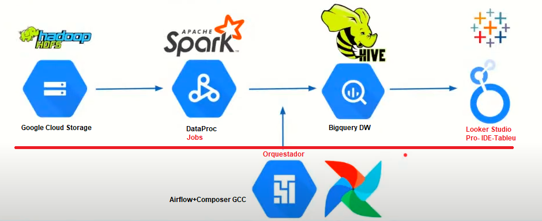
Arquitectura del Pipeline
1
BATCH DATA PIPELINE
INGESTA
API SpaceFlight News

Slide 6

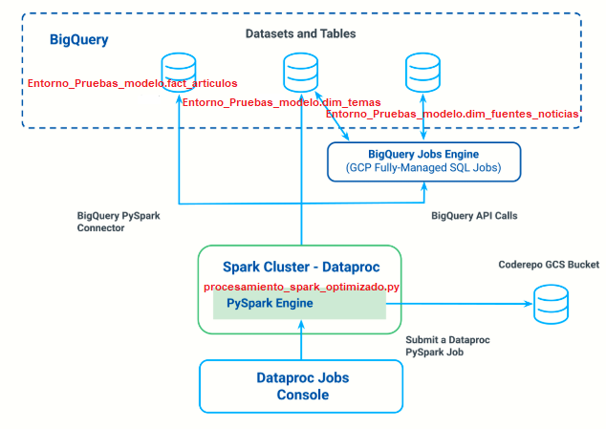
Flujo del PipeLine
2
Explicación del Flujo:
1. Extracción de datos (extract_articles, extract_blogs, extract_reports):
* Utiliza PythonOperator para obtener datos de la API y guardarlos en archivos temporales.
2. Limpieza y deduplicación con Spark (limpia_y_deduplica.py):
* Ejecuta un script de Spark almacenado en Google Cloud Storage para limpiar y deduplicar los datos.
* SparkSubmitOperator se conecta al cluster de Dataproc para ejecutar el trabajo.
3. Análisis y clasificación de temas (proceso_analisis.py identifica_topics.py):
* Estos trabajos de Spark realizan el análisis avanzado, extracción de palabras clave y clasificación de artículos.
4. Carga en BigQuery (cargue_data_procesada.py):
* Usa PythonOperator para cargar los datos procesados en BigQuery.
5. Generación de insights y actualización de dashboards (generacion_diaria_insights, actualiza_dashboards):
* Genera reportes diarios y actualiza los dashboards.
TRANSFORMACIÓN DE DATOS

Slide 7
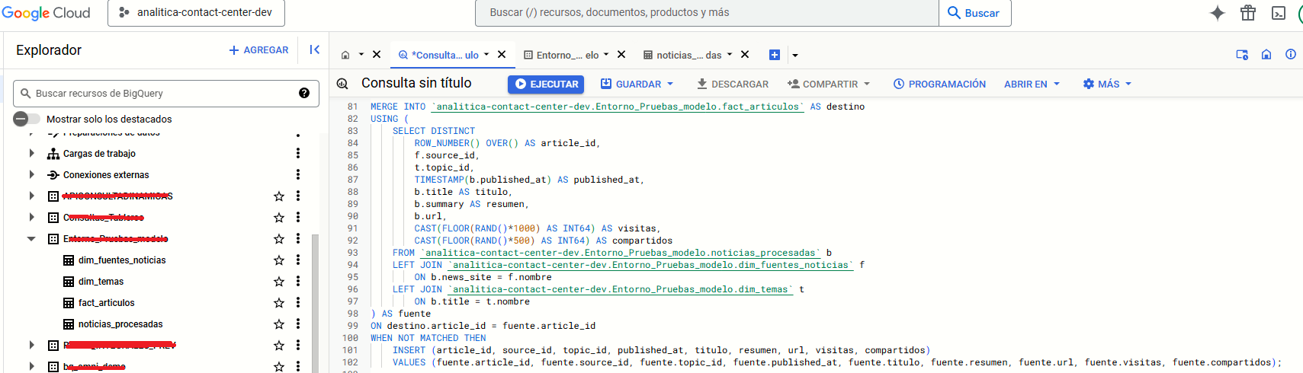
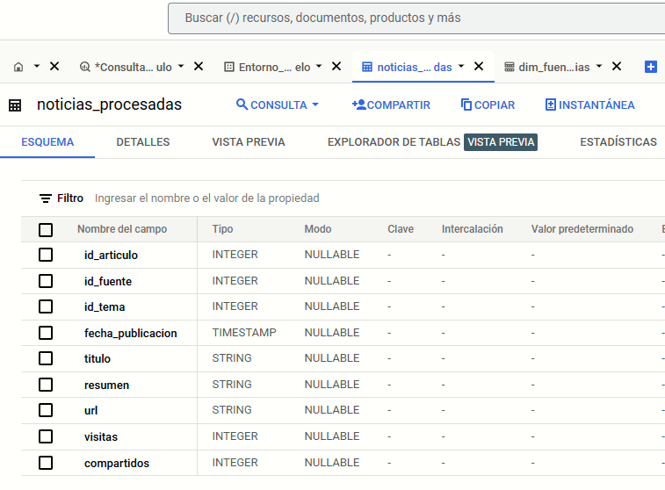
Modelo de Datos en BigQuery
3
TRANSFORMACIÓN DE DATOS

Slide 8
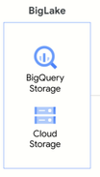
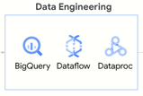
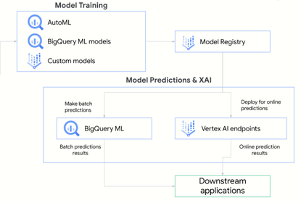
Integración con Machine Learning 🤖
4
ARQUITECTURA
End

Slide 9
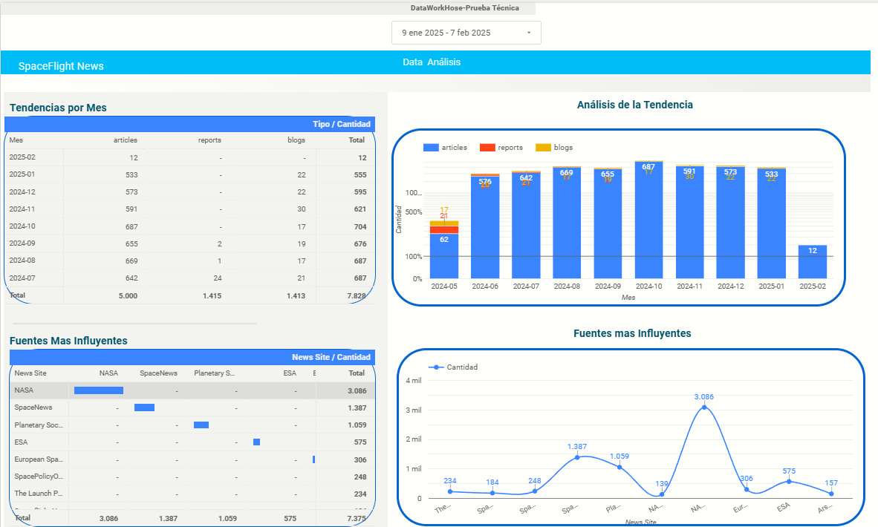
Análisis de Datos y Resultados 📊
5
FUENTE DE NOTICIAS MAS INFLUYENTES
TENDENCIAS POR MES
El tablero muestra el análisis de publicaciones sobre SpaceFlight entre 2024 y 2025. Octubre 2024 fue el mes con más publicaciones (704), mientras que febrero 2025 tuvo la menor actividad (12). Los artículos lideran el contenido con 5,000 publicaciones, seguido por reportes y blogs. NASA es la fuente más influyente con 3,086 publicaciones, destacando claramente sobre SpaceNews y Planetary Society. El gráfico de tendencias refleja una caída notable en 2025.

Slide 10
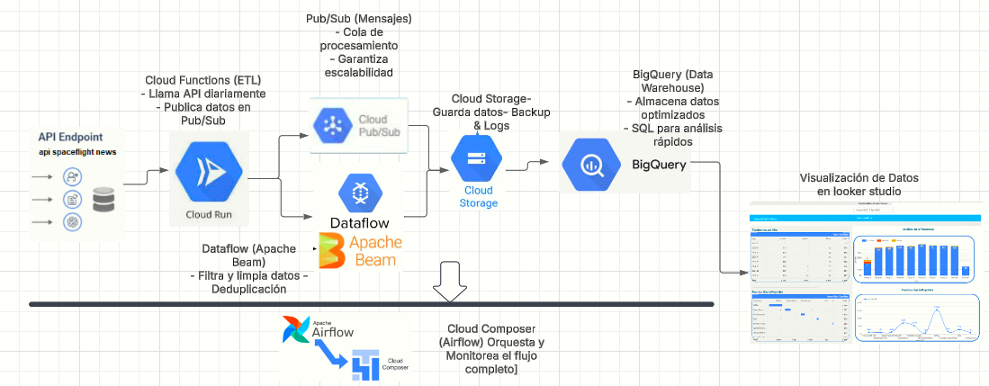
Opcion 2-Arquitectura del Pipeline mejoras
1.1
STREAMING Y 100% SERVELESS
BATCH DATA PIPELINE
🚀

Slide 11
Ventajas del Modelo de Pipeline en Google Cloud
1.2
STREAMING Y 100% SERVELESS
3 Optimización de Consultas y Costos
Particionamiento de datos históricos en BigQuery mejora el rendimiento y reduce costos al ejecutar consultas solo en las particiones necesarias.
Caching de resultados frecuentes permite agilizar consultas repetidas sin necesidad de recalcular resultados, mejorando la eficiencia del sistema.
5 Mantenimiento Simplificado
Arquitectura modular: Cada componente (ingesta, procesamiento, almacenamiento) es independiente y fácil de actualizar, lo que simplifica el mantenimiento del sistema.
Cloud Functions y Dataflow se integran directamente con Pub/Sub, reduciendo la complejidad del flujo de datos y mejorando la eficiencia.
1 Totalmente Automatizado y Orquestado
Cloud Composer (Airflow) la orquestación, lo que asegura que todas las tareas del pipeline se ejecuten en el orden correcto y sin intervención manual.
Reintentos automáticos en caso de fallos y monitoreo constante para asegurar la continuidad del proceso.
2 Escalabilidad y Flexibilidad
Google Cloud Dataflow permite procesar grandes volúmenes de datos en tiempo real o en batch, sin necesidad de administrar servidores.
La arquitectura serverless garantiza escalabilidad automática según la carga de trabajo, lo que permite manejar tanto pequeñas como grandes cantidades de datos sin modificar la infraestructura.
4 Análisis y Visualización Avanzada
BigQuery permite ejecutar consultas rápidas y complejas para identificar tendencias, analizar patrones y generar reportes automáticos.
Looker Studio facilita la creación de dashboards dinámicos, proporcionando visualización en tiempo real de las principales métricas y tendencias.
🚀

Slide 12
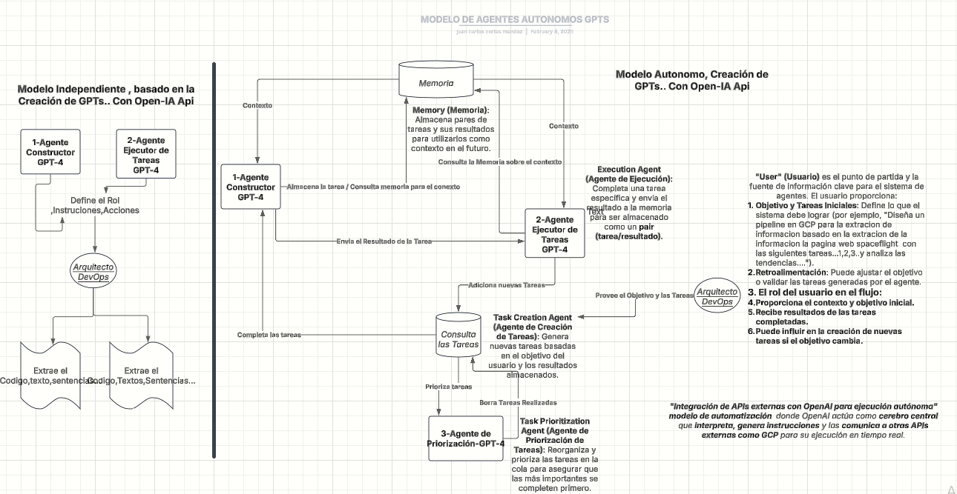
MODELO GENERADO CON IA-OPS BASADO EN AGENTES-AUTOGPTs.
1.3
🚀

Slide 13
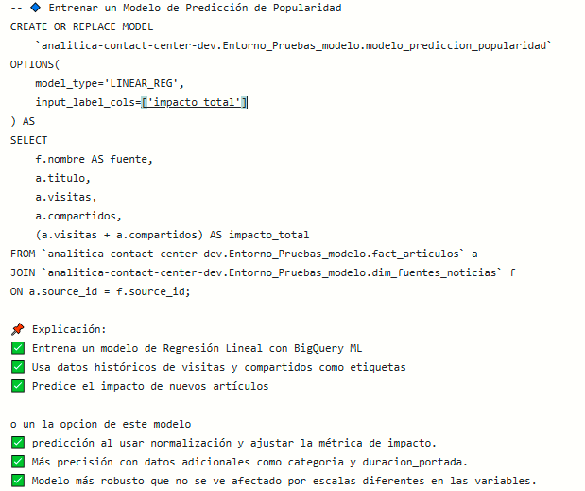
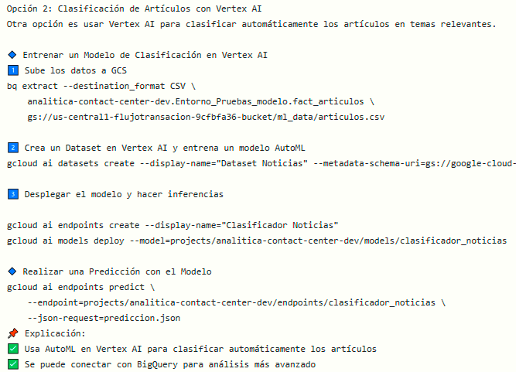
Integración con Machine Learning 🤖
6
MODELOS ML

Slide 14

7
Preguntas?
Gracias

